Slide 1
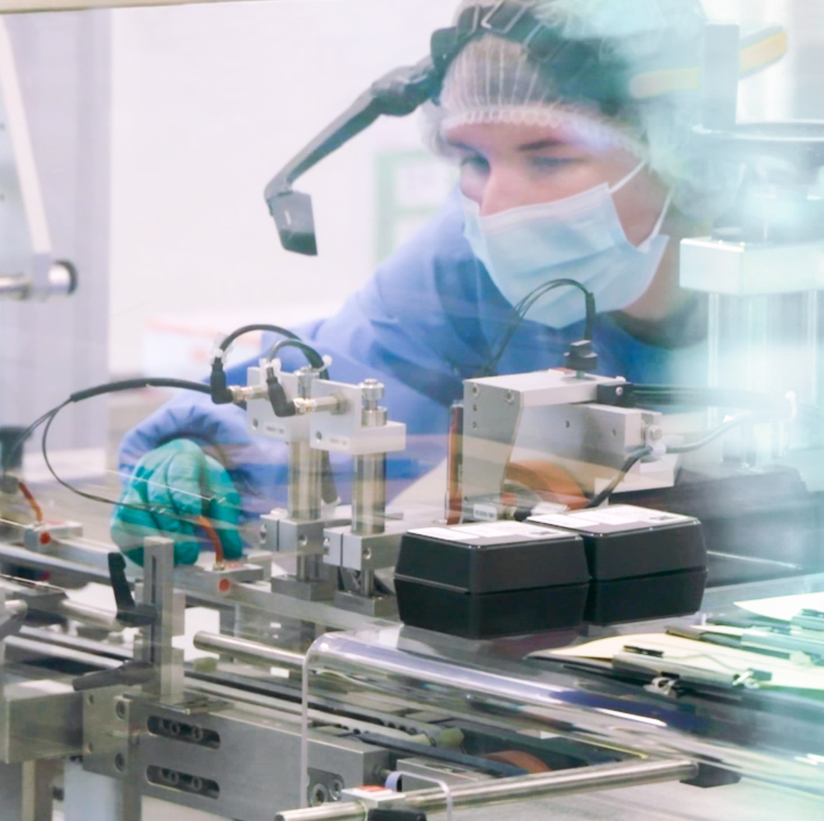
Vue d’ensemble de l’entreprise
Santé meilleure, avenir prometteur
Dernière mise à jour en septembre 2022

Slide 2
Avis important
Aux fins du présent avis, le terme « présentation » désigne le présent document, toute présentation orale, toute séance de questions-réponses et tout matériel écrit ou oral discuté ou distribué par Takeda Pharmaceutical Company Limited (« Takeda ») ayant trait à cette présentation. Cette présentation (y compris tout compte-rendu oral et toute séance de questions et réponses en lien avec ce dernier) n’est pas censée constituer, représenter ou faire partie et ne constitue, ni ne représente ni ne fait partie d’une quelconque offre, invitation ou sollicitation d’offre d’achat, d’acquisition, de souscription, d’échange, de vente ou de cession de valeurs mobilières ou de la sollicitation d’un vote ou d’une approbation dans une juridiction quelconque. Aucune action ou autre valeur mobilière n’est offerte au public par le biais de cette présentation. Aucune offre de valeurs mobilières ne sera faite aux États-Unis, sauf dans le cas d’un enregistrement en vertu du U.S. Securities Act de 1933, et ses amendements, ou d’une dispense de celle-ci. Cette présentation (ainsi que les autres informations qui pourront être fournies au destinataire) est fournie à condition qu’elle soit utilisée par le destinataire uniquement à des fins d’information (et non en vue de l’évaluation d’un investissement, d’une acquisition, d’une cession ou de toute autre transaction). Tout manquement à ces restrictions pourra constituer une violation des lois applicables sur les valeurs mobilières.
Les sociétés dans lesquelles Takeda possède, directement ou indirectement, des investissements constituent des entités distinctes. Dans cette présentation, le nom « Takeda » est parfois utilisé pour plus de facilité pour faire référence à Takeda et à ses filiales en général. De même, les termes « nous », « nos » et « notre » sont également utilisés en référence aux filiales en général ou à ceux qui travaillent pour elles. Ces expressions sont également utilisées lorsqu’il n’est pas nécessaire d’identifier la ou les société(s) donnée(s).
Les noms de produits figurant dans ce document sont des marques de commerce ou des marques de commerce déposées appartenant à Takeda ou à leurs propriétaires respectifs.
Déclarations prévisionnelles
Cette présentation et tout matériel distribué connexe sont susceptibles de contenir des déclarations prévisionnelles, des croyances ou opinions concernant l’activité future, la position future et les résultats des opérations de Takeda, y compris des estimations, prévisions, cibles et les plans relatifs à Takeda. Sans limitation, ces déclarations prévisionnelles comprennent souvent des termes tels que « vise », « envisage », « pense », « espère », « continue », « s’attend à », « aspire à », « a l’intention de », « fera », « pourrait », « devrait », « ferait », « anticipe », « estime », « projette », ou des expressions similaires ou contraires. Ces déclarations prévisionnelles sont fondées sur des hypothèses au sujet de nombreux facteurs importants, y compris les suivants, qui pourraient faire en sorte que les résultats réels diffèrent sensiblement de ceux énoncés ou suggérés par les déclarations prévisionnelles : les circonstances économiques entourant les activités mondiales de Takeda, y compris la situation économique générale au Japon et aux États-Unis; les pressions concurrentielles et les développements; les changements aux lois et règlements applicables, y compris les réformes mondiales des soins de santé; les défis inhérents au développement de nouveaux produits, y compris l’incertitude quant à la réussite clinique et aux décisions des organismes de réglementation et au moment où elles sont prises; l’incertitude quant à la réussite commerciale des produits nouveaux et existants; les difficultés ou les retards de fabrication; les fluctuations des taux d’intérêt et de change; les allégations ou préoccupations relatives à l’innocuité ou à l’efficacité des produits commercialisés ou des produits candidats; l’impact des crises sanitaires, comme la nouvelle pandémie de coronavirus, sur Takeda et ses clients et fournisseurs, y compris les gouvernements étrangers dans les pays où Takeda exerce ses activités, ou sur d’autres aspects de ses activités; le moment et l’incidence des efforts d’intégration après la fusion avec les entreprises acquises; la capacité de se dessaisir d’actifs qui ne sont pas essentiels aux activités de Takeda et le moment de tout dessaisissement; et d’autres facteurs identifiés dans le plus récent rapport annuel de Takeda sur le formulaire 20-F et les autres rapports de Takeda déposés auprès de la Securities and Exchange Commission des États-Unis, disponible sur le site Web de Takeda https://www.takeda.com/investors/sec-filings/ ou www.sec.gov. Takeda ne s’engage à mettre à jour aucune des déclarations prévisionnelles contenues dans cette présentation ou toute autre déclaration prévisionnelle qu’elle peut faire, sauf si la Loi ou une règle liée aux bourses de valeurs mobilières l’exige. Les performances historiques ne constituent pas un indicateur des résultats futurs, et les résultats et les énoncés de Takeda indiqués dans cette présentation ne sont pas nécessairement indicatifs, et ne constituent pas une estimation, une prévision, une garantie, ni une projection des résultats futurs de Takeda.
Information médicale
Cette présentation peut contenir de l’information sur des produits qui ne sont peut-être pas accessibles dans tous les pays ou qui peuvent l’être sous des marques de commerce différentes, pour des indications différentes, à des dosages différents ou à des concentrations différentes. Rien dans les présentes ne doit être considéré comme une sollicitation, une promotion ou une annonce pour un médicament sur ordonnance, y compris ceux qui sont en cours de développement.

Slide 3
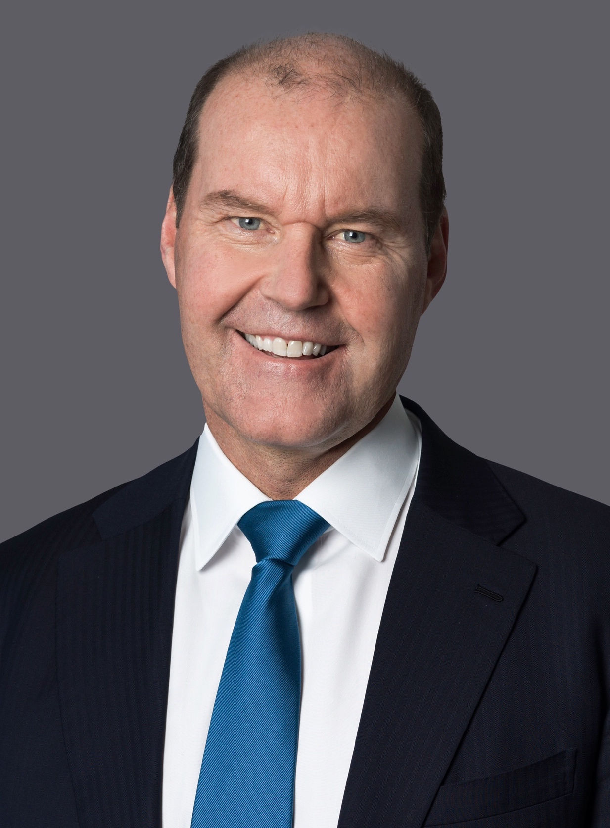
« Notre objectif est de continuer à faire de Takeda l’entreprise biopharmaceutique numérique la plus fiable, axée sur la science. Cela s’inscrit dans notre mission de transformer la vie des patients et d’apporter une plus grande valeur à la société. Notre approche de la science est fondée sur le fait de donner la priorité aux patients. »
Christophe Weber
Président et Directeur général
NOUS SOUTENONS LES PATIENTS
DEPUIS PLUS DE 240 ANS

Slide 4

QUI NOUS SOMMES
La création d’une santé meilleure pour les gens et un avenir prometteur pour le monde est l’objectif de Takeda. Les sciences et la technologie que nous faisons progresser évoluent constamment, mais notre ambition demeure. Nous nous efforçons d’offrir des traitements véritablement transformateurs, ce qui augmente considérablement la valeur que nous apportons à la société.

Slide 5
Une société biopharmaceutique mondiale
REVENUS DE L’EXERCICE 2021
PÔLE MONDIAL
SIÈGE SOCIAL
12,8 %
Marchés émergents et en expansion
FONDÉE EN
TOKYO, JAPON
CAMBRIDGE, MASSACHUSETTS, ÉTATS-UNIS
48,0 %
É.-U.
1781
À OSAKA AU JAPON
ENVIRON
*
20,7 %
EUROPE ET CANADA
29,4
40
80
milliards de $
NOUVELLES ENTITÉS MOLÉCULAIRES AU STADE CLINIQUE
PRÉSENCE DANS ENVIRON
PAYS ET RÉGIONS
18,5 %
JAPON
* Traduction de commodité des chiffres déclarés en USD à un taux moyen de 121,44 JPY/USD. Montant des revenus de l’exercice 2021 en date du 31 mars 2022.
PLUS DE
30
SITES DE FABRICATION
NOS EMPLOYÉS
MEILLEUR EMPLOYEUR DANS
18 %
Marchés émergents et en expansion
40 %
É.-U.
39
3
ENVIRON
SITES DE RECHERCHE
50 000
EMPLOYÉS
PLUS DE
30 %
EUROPE ET CANADA
200
PAYS ET 4 RÉGIONS
12 %
JAPON
PARTENARIATS POUR NOUS AIDER À APPORTER L’INNOVATION AUX PATIENTS
TOUS LES NOMBRES SONT EN DATE DE JUIN 2022

Slide 6

Notre philosophie d’entreprise
Raison d’être
Une meilleure santé pour la population, un avenir meilleur pour le monde.
Découvrir et offrir des traitements susceptibles de transformer la vie des patients. Nous sommes guidés par notre engagement à l’égard des patients, de nos employés et de la planète.
Vision
Valeurs :
le Takedaïsme
Nous sommes guidés par nos valeurs de Takedaïsme, qui comprennent l’intégrité, l’équité, l’honnêteté et la persévérance, l’intégrité étant fondamentale. Nous concrétisons ces valeurs par des actions fondées sur le patient, la confiance, la réputation, les affaires – toujours dans cet ordre.
Impératifs
LES PATIENTS Traduire la science de façon responsable en médicaments et en vaccins des plus novateurs qui sauvent des vies | Accélérer l’accès aux médicaments pour améliorer des vies dans le monde entier | LES EMPLOYÉS Créer une expérience exceptionnelle pour nos employés | LA PLANÈTE Protéger notre planète
TIRER PARTI DE LA PUISSANCE DES DONNÉES ET DU NUMÉRIQUE Nous nous efforçons de faire de Takeda la société biopharmaceutique la plus fiable, axée sur les données et axée sur les résultats.
6

Slide 7
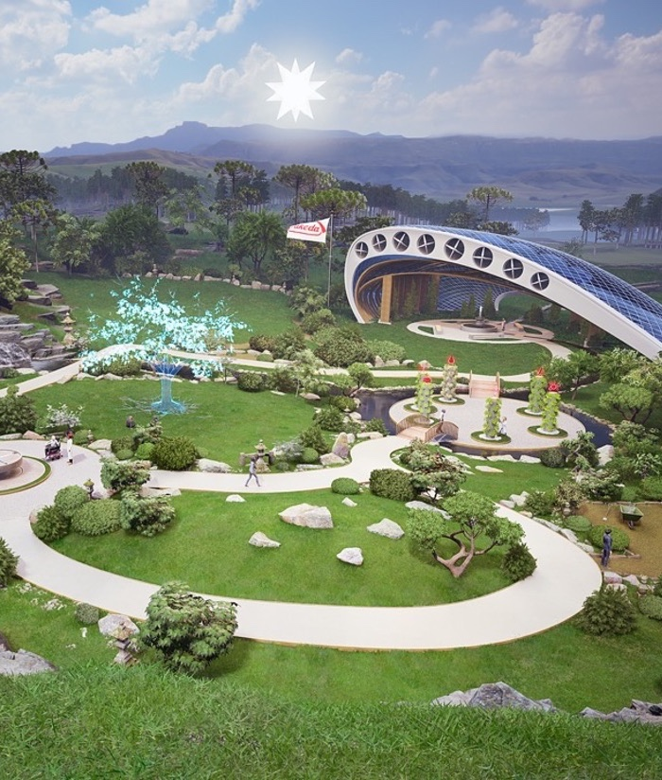



NOTRE ENGAGEMENT ENVERS LES GENS
Alors que nous n’avions qu’un étal dans un marché d’Osaka ou maintenant que nous sommes un chef de file mondial en biopharmaceutique, nous avons toujours conservé un seul ensemble de valeurs pour guider notre engagement envers les patients, nos employés et la planète. Et cela nous a donné des histoires incroyables à raconter.
Notre conviction selon laquelle il faut donner la priorité aux gens va au-delà des patients. Cela comprend leurs familles, leurs collectivités, nos collègues chez Takeda et leurs familles. C’est notre passion pour les gens qui transforme notre travail en mesures concrètes.
Takeda s’efforce de favoriser un milieu de travail aussi diversifié que les patients que nous servons, inclusif dans nos comportements et équitable dans nos actions.
RECONNAISSANCE À TRAVERS LE MONDE
NOTRE CULTURE UNIQUE
Fiers d’être reconnus dans le monde entier pour notre environnement de travail et nos offres à nos employés.
Nous avons incarné notre philosophie d’entreprise dans Jardin d’inspiration Hirameki : Cet environnement virtuel représente notre fière histoire et notre patrimoine et est l’une des façons dont nos employés apprennent à connaître notre culture et en font l’expérience.
7

Slide 8
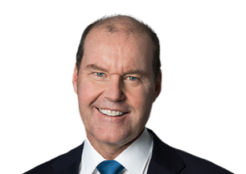
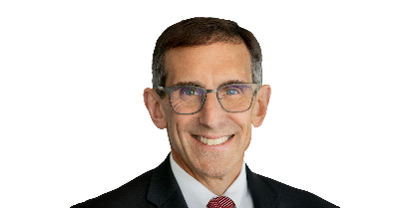
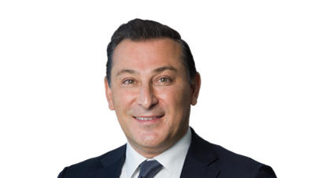
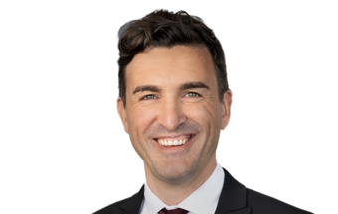
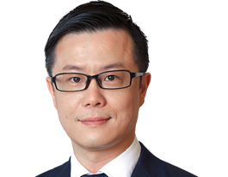
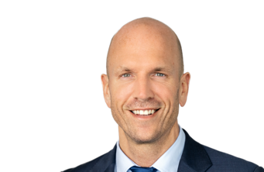
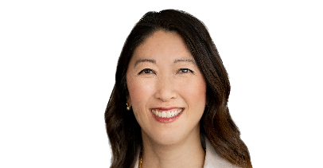





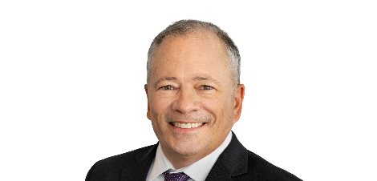
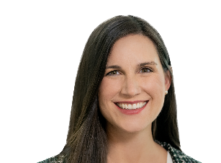
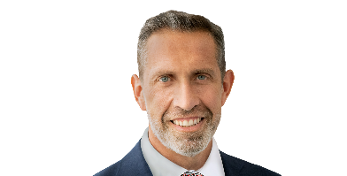
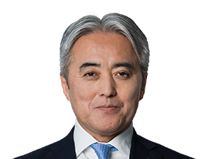
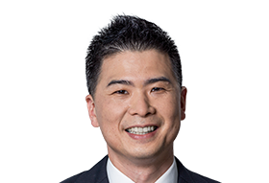
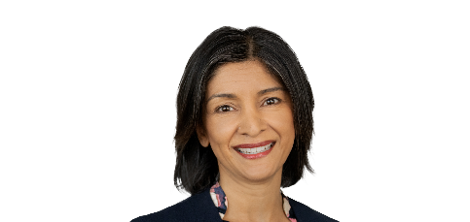

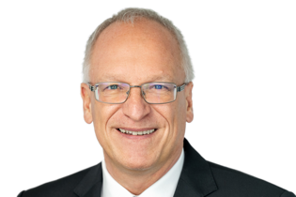

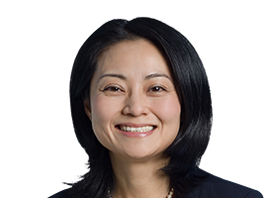
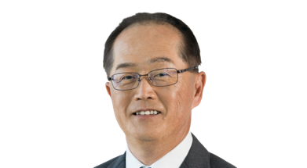
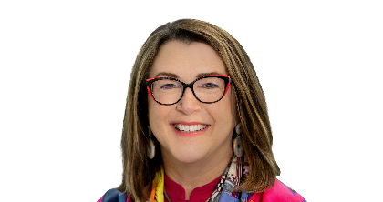


Équipe de direction de Takeda
CHRISTOPHE WEBER
Directeur représentant; président et chef de la direction
ANDY PLUMP
Directeur; président, Recherche et développement
COSTA SAROUKOS
Directeur; chef des finances
GABRIELE RICCI
Responsable des données et de la technologie
KOKI SATO
Responsable de la stratégie d’entreprise et chef de la direction
GILES PLATFORD
Président, unité d’affaires Thérapies à base de plasma
JULIE KIM
Présidente, unité d’affaires États-Unis
NATIONALITÉS
9
JERRY GRECO
Responsable de la qualité mondiale
LAUREN DUPREY
Responsable, Ressources humaines
MARCELLO AGOSTI
Responsable du développement des affaires à l’échelle mondiale
MASATO IWASAKI
Directeur représentant; Affaires générales, Japon
MILANO FURUTA
Président, unité d’affaires pharmaceutique, Japon
RAMONA SEQUEIRA
Présidente, gamme de produits à l’échelle mondiale
ÂGES
30 à 60
33
%
De femmes
THOMAS WOZNIEWSKI
Chef, fabrication et d’approvisionnement mondial
MWANA LUGOGO
Chef de l’éthique et de la conformité
TAKAKO OHYABU
Chef, Affaires générales et développement durable
YOSHIHIRO NAKAGAWA
Chef du contentieux mondial
TERESA BITETTI
Présidente, unité d’affaires Oncologie mondiale
8

Slide 9
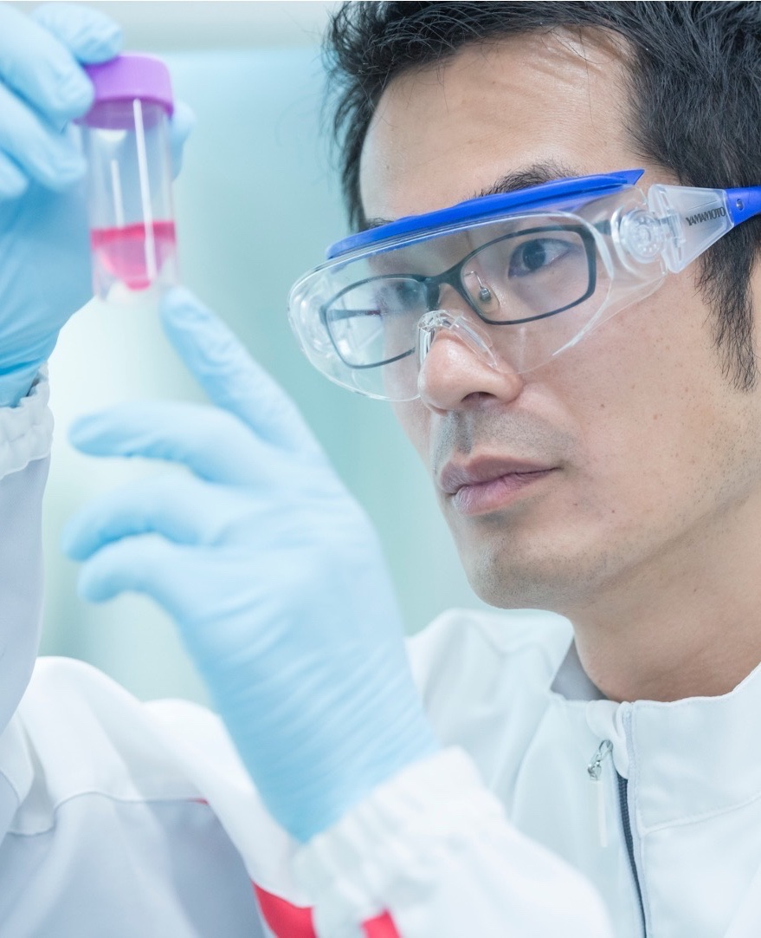
COMMENT NOUS INNOVONS
Nous sommes des innovateurs et des collaborateurs dotés d’un modèle de partenariat solide qui est essentiel à la mise au point de traitements véritablement transformateurs pour les patients qui ont des besoins non satisfaits importants. Nos laboratoires de classe mondiale collaborent pour accéder à la science de pointe, peu importe d’où elle provient, ce qui nous aide à construire l’une des gammes de produits les plus diversifiées de l’industrie sur le plan des modalités. Ensemble, grâce à nos investissements dans les données et le numérique, nous voulons révolutionner la façon dont nous traitons les maladies et améliorer l’expérience des patients.

Slide 10






Plus de 20 maladies traitées grâce à nos médicaments et vaccins
Nous nous concentrons sur les principaux besoins non satisfaits, notamment l’identification et le diagnostic des patients, la santé et les appareils numériques, ainsi que les solutions intégrées fondées sur des données probantes.
NEUROSCIENCES
GASTROENTÉROLOGIE
Trouble déficitaire de l’attention/hyperactivité (TDAH)
Trouble dépressif majeur (TDM)
Colite ulcéreuse
Maladie de Crohn
Fistule périanale complexe de la maladie de Crohn
Syndrome de l’intestin court
ONCOLOGIE
Myélome multiple
Cancer du poumon non à petites cellules
MALADIES RARES
Maladie de Hunter
Maladie de Gaucher de type 1
Maladie de Fabry
Angio-œdème héréditaire (AOH)
Hémophilie A
Maladie de Willebrand
Hypoparathyroïdie
Infection au cytomégalovirus (CMV)
THÉRAPIES À BASE DE PLASMA/IMMUNOLOGIE
Immunodéficience et maladies auto-immunes
Immunodéficience primaire
Déficit en alpha 1-antitrypsine
VACCINS¹
Dengue
COVID-19
10
1 Comprend les partenariats et le programme clinique, voir la gamme de produits actuelle pour plus de détails.

Slide 11



Recherche et développement
Chez Takeda, notre raison d’être est d’offrir une santé meilleure et un avenir prometteur aux gens du monde entier. Alors que les sciences et la technologie que nous faisons progresser évoluent constamment, notre ambition demeure. Nous faisons avancer la science pour pouvoir transformer plus de vies.
PETITES MOLÉCULES
PRODUITS
BIOLOGIQUES
THÉRAPIES
CELLULAIRE ET GÉNÉTIQUE
MICROBIOME
ET AUTRES MODALITÉS
PEPTIDES ET OLIGONUCLÉOTIDES
70 %
Environ
40
Plus de 200
NOUVELLES ENTITÉS MOLÉCULAIRES AU STADE CLINIQUE
4,7 milliards de $
*
Solides gammes de produits cliniques de mécanismes novateurs
Modalités diversifiées de recherche
Partenariats actifs
Investissement en recherche et développement pour l’exercice 21
Plus de 60 % de notre gamme de produits est réalisée en partenariat, ce qui nous permet d’exploiter à la source la science et l’innovation de pointe. Les partenariats externes entre entreprises en démarrage, biotechnologiques et universitaires nous aident à apporter des idées novatrices.
Environ 50 %
Faire progresser plusieurs candidats immunothérapeutiques de première classe dans les cancers du sang et les tumeurs solides, ainsi que l’élan clinique dans les maladies rares chez les enfants.
En plus des programmes en phase avancée susceptibles de lancer de multiples produits à court terme, les programmes essentiels aux premières étapes du développement offrent des possibilités durables à long terme.
DES MÉDICAMENTS AVEC LE STATUT DE MÉDICAMENT ORPHELIN
11
*Montant en date du 31 mars 2022.

Slide 12

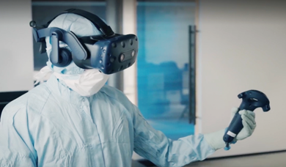
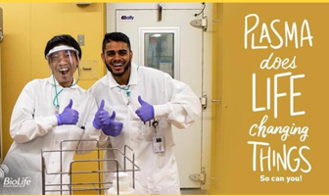
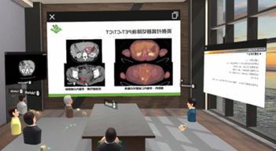

Notre croissance numérique
INFRASTRUCTURE INFORMATIQUE
Le service Thérapies à base de plasma bâtit une entreprise axée sur les données et le numérique
RÉALITÉ VIRTUELLE
Utilisée dans les entrevues sur la fabrication et la formation
RÉALITÉ AUGMENTÉE
Pour des réunions avec des professionnels de la santé en oncologie au Japon
COLLABORATION EN MATIÈRE D’IA
Takeda et le MIT font équipe pour relever des défis commerciaux spécifiques
AUTOMATISATION
Employés habilités à transformer les processus numériques grâce à l’automatisation des processus par la robotique.
Notre transformation numérique dans l’ensemble de l’entreprise a fait progresser la manière dont nous fournissons des soins et continuerons de le faire.
12

Slide 13

DURABILITÉ AXÉE SUR LA RAISON D’ÊTRE
Nous sommes déterminés à créer de la valeur pour la société en mettant à profit nos forces et nos capacités. En répondant à des besoins médicaux non satisfaits, en soutenant des systèmes de santé durables, en atténuant les changements climatiques et en s’efforçant de créer une organisation diversifiée et inclusive où les gens peuvent s’épanouir, nous visons à aider à relever des défis sociétaux clés. C’est ce que nous appelons la durabilité axée sur la raison d’être.
13

Slide 14
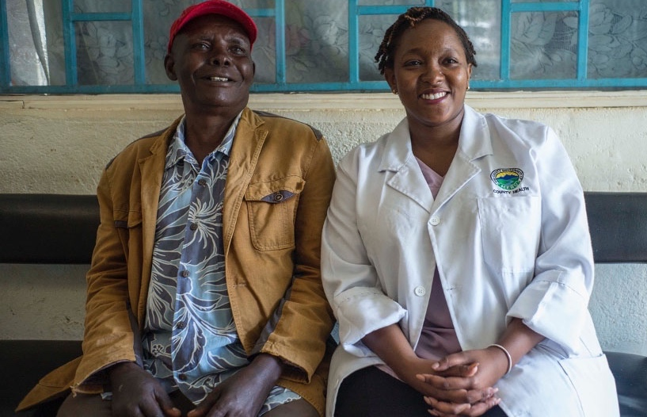





Accès aux médicaments
Renforcement des systèmes de santé
Les initiatives de renforcement des systèmes de santé de Takeda s’attaquent aux obstacles à l’accès partout dans le monde.
Nos programmes partenaires, Blueprint for Innovative Healthcare Access et les programmes de BVGH en Afrique subsaharienne, ont dépisté plus de 200 000 patients pour le cancer, le diabète et l’hypertension, identifié plus de 12 000 patients pour traitement et formé plus de 3 300 professionnels de la santé et travailleurs de la santé communautaire.
Données en date de septembre 2021
Programmes novateurs en terme d’abordabilité
Les programmes novateurs de Takeda en matière d’accessibilité financière et d’accès caritatif pour les patients offrent un accès à des médicaments novateurs dans plus de 55 pays et territoires du monde.
Ces programmes ont permis de combler le manque de moyens financiers pour plus de 4 500 patients.
Données en date de décembre 2021
Renforcer la confiance
Nos programmes d’accès aux médicaments continuent d’avoir une incidence positive sur la vie des patients, en particulier ceux chez qui on a diagnostiqué une maladie grave dans les collectivités mal desservies du monde entier.
Takeda s’est classée au 6e rang dans l’ensemble et est en tête de l’industrie pour ce qui est de la gouvernance en matière d’accès, selon les derniers classements de l’indice AtM de 2021.
14
POUR EN SAVOIR PLUS SUR LE RAPPORT SUR LES PROGRÈS EN MATIÈRE D’ACCÈS AUX MÉDICAMENTS DE 2020, CONSULTEZ LE SITE TAKEDA.COM

Slide 15


NOTRE ENGAGEMENT ENVERS LA PLANÈTE
La protection de notre environnement commun et la promotion de l’innovation en matière de durabilité environnementale sont une priorité.
Nous reconnaissons que les risques pour la santé de l’environnement posent également des risques pour la santé humaine, y compris la propagation de certaines des maladies infectieuses que nous cherchons à éradiquer.
Nous sommes fiers d’avoir obtenu un « A » de la part du CDP pour notre leadership en matière de changements climatiques.
15

Slide 16



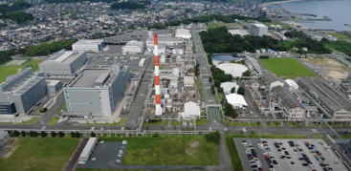
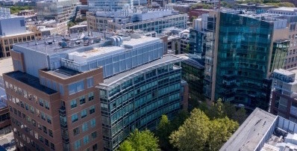
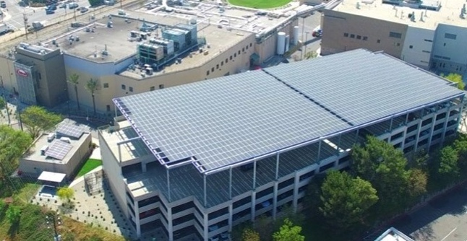
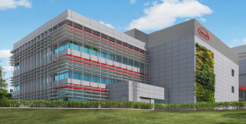
Nos actions pour protéger l’environnement…
Atteint et maintenu la neutralité carbone
67 % des fournisseurs selon les émissions
Réduction de 40 % de nos émissions de gaz à effet de serre d’ici l’exercice 2025
dans toute notre chaîne de valeur d’ici l’exercice 2020
établiront des cibles fondées sur la science d’ici l’exercice 2024
(selon l’année de référence de l’exercice 2016)
2021
Énergie 100 % renouvelable
Japon
Plusieurs de nos sites japonais achètent 100 % d’électricité renouvelable, ce qui se traduira par une réduction annuelle de 30 % des émissions de CO₂.
Du gaz naturel à la vapeur verte
Cambridge, Massachusetts,
États-Unis
La conversion permettra de réduire les émissions de gaz à effet de serre
de 40 à 50 %
Installation solaire
Los Angeles, Californie, États-Unis
Réduction annuelle des achats d’électricité d’environ 833 MWh et élimination des émissions de GES de 280 tonnes d’équivalent de CO2
Bâtiment zéro émission de carbone
Singapour
Premier bâtiment zéro émission de carbone innovant à la suite du plan de construction zéro énergie de Singapour

Slide 17





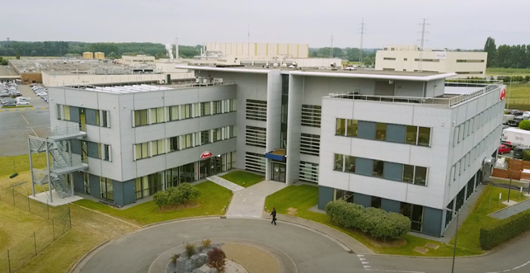
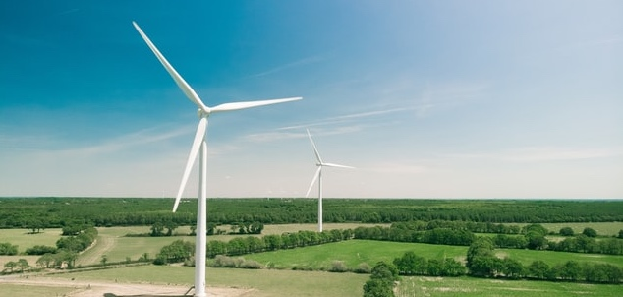
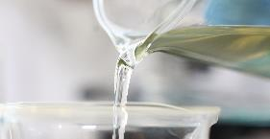
… sont conformes aux engagements mondiaux
50 % des emballages en papier et en carton d’ici l’exercice 2025
Réacheminement de 90 % des déchets des sites d’enfouissement
Carboneutralité dans nos propres opérations avant 2035
Carboneutralité dans notre chaîne de valeur avant 2040
recyclage ou gestion forestière certifiée aux niveaux secondaire et tertiaire
D’ici l’exercice 2025
2040
90 % de l’eau recyclée
Lessines, Belgique
Première installation de recyclage des eaux usées à grande échelle du genre à être utilisée dans l’industrie pharmaceutique
Collaboration avec les fournisseurs
Programme Energize
Une initiative unique en son genre lancée par 10 entreprises pharmaceutiques pour accroître l’accès des fournisseurs à des sources d’énergie renouvelable
Durabilité par la conception
Mener à un processus
d’avant-garde pour l’industrie
L’application des principes de « chimie verte » au processus de R-D a permis de réduire la consommation d’eau dans le processus de fabrication
17

Slide 18




Notre programme mondial en matière de responsabilité sociale de l’entreprise et nos partenariats
Notre programme mondial en matière de responsabilité sociale de l’entreprise vise à améliorer la santé de la population et à assurer un avenir meilleur au monde, où les mesures de prévention progressent de façon exponentielle, le personnel de santé est habilité, les systèmes sont prêts à faire face aux urgences et les gens sont libérés du fardeau de la maladie, avec un accès fiable à des soins de qualité.
PROGRAMME MONDIAL EN MATIÈRE DE RESPONSABILITÉ SOCIALE DE L’ENTREPRISE
Actif dans
Sélectionné chaque année
EXERCICES 2016-2021
Un total de
74
20
16,2 milliards de ¥
PAYS
PAR LE VOTE DES EMPLOYÉS
MONTANT TOTAL DU DON ENGAGÉ
PROGRAMME
MONDIAL EN MATIÈRE DE RSE
PARTENARIATS MONDIAUX EN MATIÈRE DE RSE
TRAVAILLER AVEC DES ÉTABLISSEMENTS MULTILATÉRAUX ET UNIVERSITAIRES DANS UN MONDE EN PLEINE ÉVOLUTION
18
POUR EN SAVOIR PLUS, VISITEZ LE TAKEDA.COM
18

Slide 19

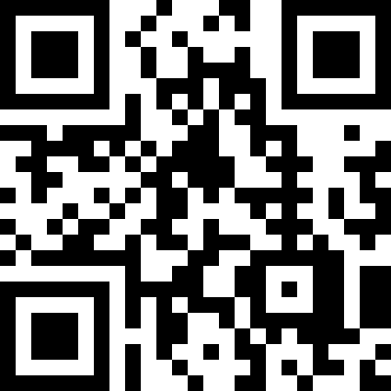

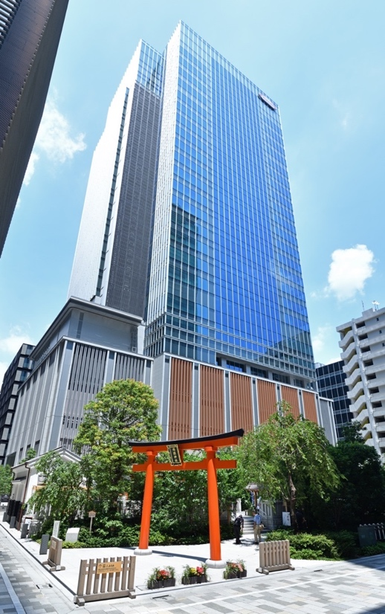
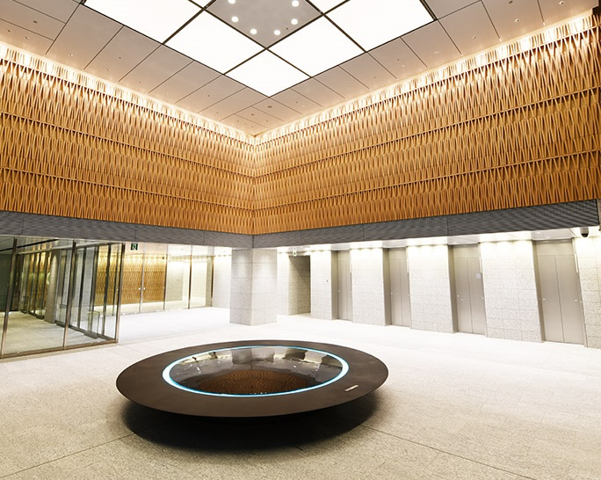
Visitez-nous en ligne au
www.takeda.com
Publié en : Septembre 2022
Affaires générales mondiales
Siège social mondial de Takeda

Slide 20
Annexe

Slide 21
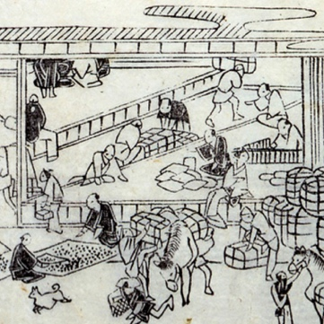
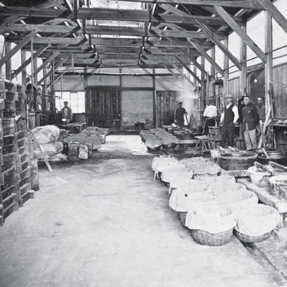
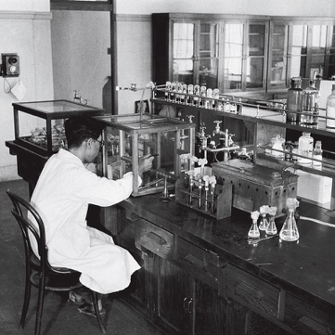
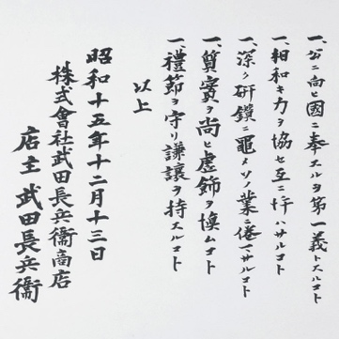
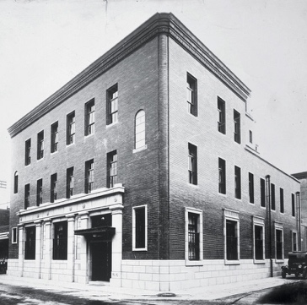
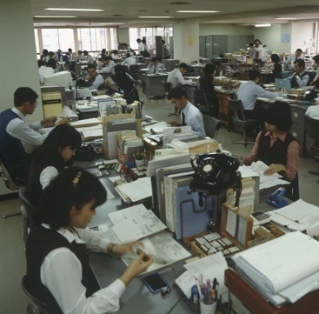


Notre histoire 1781 – 1979
1781
FONDATION DE LA SOCIÉTÉ
Chobei Takeda I établit son entreprise à Osaka
1895
PRODUCTION
La fabrication de produits pharmaceutiques commence dans l’usine de Takeda
1915
USINE D’OSAKA
Ouvre ses portes en tant qu’« usine de fabrication de produits pharmaceutiques Takeda »
1943
NOM DE L’ENTREPRISE
Devient « Takeda Pharmaceutical Company Limited »
1949
OFFRE PUBLIQUE INITIALE
Takeda est cotée en bourse
1951
AFFAIRES À L’INTERNATIONAL
Tout d’abord l’Amérique du Nord, l’Amérique centrale et l’Asie
POUR LES AFFAIRES
1871
COMMERCE INTERNATIONAL
Takeda devient pionnière de l’importation de médicaments occidentaux
1914
RECHERCHE EXCLUSIVE
Début des activités
1940
LES PRINCIPES
DE NORI
qui sous-tendent
le Takeda-isme, sont établis
1946
USINE HIKARI
Ouverture dans la préfecture de Yamaguchi
1950
PANVITAN® ET ALINAMIN®
Lancement du premier produit de type multivitamine du Japon et d’un dérivé de vitamine B1
1961
LOGO DE L’ENTREPRISE
Création du logo de Dakiyama actuel
1933
OUVERTURE
DU JARDIN TAKEDA
Pur la conservation des plantes médicinales
1960
LA FONDATION SHOSHISHA
est établie pour soutenir les étudiants talentueux qui contribueront à la société
1963
LA TAKEDA SCIENCE FOUNDATION
est établie pour encourager la recherche et les technologies scientifiques prometteuses
POUR LA SOCIÉTÉ

Slide 22
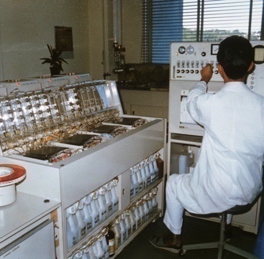

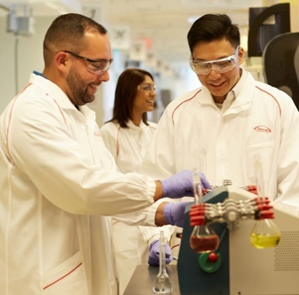
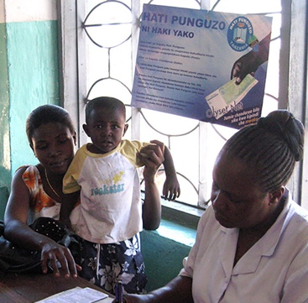
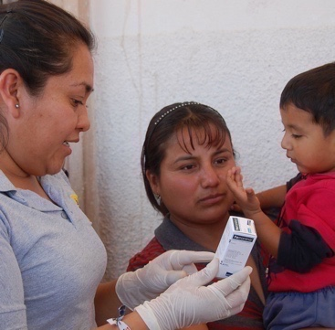
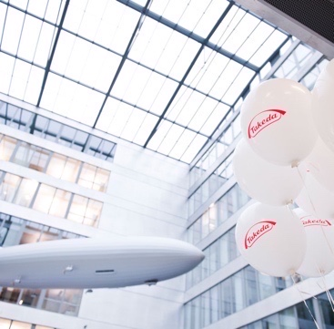
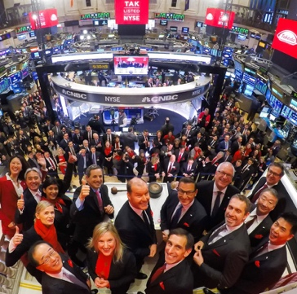
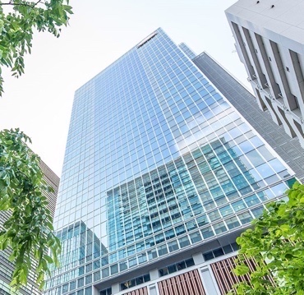
Notre histoire 1980 – aujourd’hui
ANNÉES 80 ET 90
EXPANSION DES AFFAIRES À L’INTERNATIONAL
accélère avec le lancement de la leuproréline, du lansoprazole, du candésartan et de la pioglitazone
2008
MILLENNIUM PHARMACEUTICALS
l’acquisition renforce l’innovation en oncologie
2011
AQUISITION DE NYCOMED
étend l’empreinte mondiale de Takeda dans plus de 70 pays
2018
COTATION À LA BOURSE DE NEW YORK
La seule société pharmaceutique cotée à la fois à la TSE et à la NYSE
LE SHONAN HEALTH INNOVATION PARK
ouvre en tant que premier écosystème d’innovation ouvert dirigé par le secteur pharmaceutique au Japon
SIÈGE SOCIAL MONDIAL DE TAKEDA
ouvre à Tokyo, offrant un environnement qui favorise la diversité des styles de travail
2019
ACQUISITION DE SHIRE
faisant de Takeda un leader mondial en biopharmaceutique avec une présence dans environ 80 pays
POUR LES AFFAIRES
2009
Takeda se joint au
PACTE MONDIAL DES NATIONS UNIES
2010
INITIATIVE DE TAKEDA
formée pour soutenir le développement des professionnels de la santé en Afrique
2016
ACCÈS AUX MÉDICAMENTS
lancement d’un programme visant à améliorer l’accès aux soins et aux traitements pour les patients dans les collectivités mal desservies
PROGRAMME MONDIAL EN MATIÈRE DE RESPONSABILITÉ SOCIALE DE L’ENTREPRISE
lancé pour contribuer à l’amélioration de la santé des gens grâce à la prévention des maladies.
2019
INITIATIVE DE TAKEDA 2
lancée pour améliorer la santé maternelle et infantile en intégrant des services de qualité en matière de VIH, de tuberculose et de paludisme en Afrique
POUR LA SOCIÉTÉ

Slide 23
Structure de gouvernance d’entreprise
Notre modèle de gouvernance d’entreprise avancé et robuste a été et continuera d’être essentiel à notre succès.
ASSEMBLÉE GÉNÉRALE DES ACTIONNAIRES
NOMINATION/ LICENCIEMENT
RAPPORT/
DÉCLARATION D’OPINION
NOMINATION/ LICENCIEMENT DES MEMBRES
NOMINATION/ LICENCIEMENT/
NON-RENOMINATION DES MEMBRES
RAPPORTS
RAPPORTS
COMITÉ D’AUDIT ET DE SURVEILLANCE
RAPPORTS
VÉRIFICATEUR COMPTABLE
COMITÉ DES CANDIDATURES
CONSEIL D’ADMINISTRATION
CONSULTATION
VÉRIFICATION
RAPPORTS
COMITÉ DE RÉMUNÉRATION
PRÉSIDENT ADMINISTRATEUR INDÉPENDANT
RAPPORTS
INSTRUCTION
RECOMMANDATION
NOMINATION/ LICENCIEMENT
LA DIRECTION DE L’AUDIT INTERNE DU GROUPE
VÉRIFICATION INTERNE
DISCUSSION/RAPPORT
SUPERVISION
INSTRUCTION
RAPPORTS
ÉQUIPE DE DIRECTION DE TAKEDA
PRÉSIDENT ET CHEF DE LA DIRECTION
COMITÉ DES AFFAIRES ET DU DÉVELOPPEMENT DURABLE
COMITÉ D’EXAMEN
DU PORTEFEUILLE
COMITÉ D’ÉTHIQUE, DE CONFORMITÉ ET DE GESTION DES RISQUES
DISCUSSION/ RAPPORT
INSTRUCTIONS RELATIVES À L’EXÉCUTION/ SUPERVISION
CHEF DE CHAQUE UNITÉ ET PRÉSIDENTS DES SOCIÉTÉS DU GROUPE
23
POUR EN SAVOIR PLUS, VISITEZ LE TAKEDA.COM

Slide 24
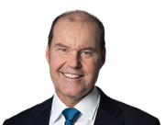

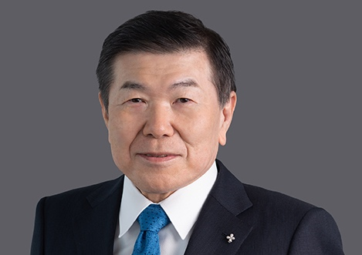













Conseil d’administration – Valeurs et gouvernance d’entreprise
Le conseil d’administration de Takeda est responsable de veiller à ce que toutes nos décisions et actions soient dans le meilleur intérêt de toutes les parties prenantes et conformes à nos valeurs. Onze des quinze membres du Conseil d’administration sont des administrateurs externes indépendants, ce qui apporte plus de diversité et d’expérience mondiale au Conseil.
DIRECTEURS INTERNES
ADMINISTRATEURS EXTERNES INDÉPENDANTS
CB
CC
NC
CC
NC
  CHRISTOPHE WEBER
  Directeur représentant,
  Président et Directeur général
  MASATO IWASAKI
  Directeur représentant,
  Affaires générales, Japon
  MASAMI IIJIMA
  Administrateur externe,
  Président de la réunion du Conseil
OLIVIER BOHUON
Administrateur externe
  JEAN-LUC BUTEL
  Administrateur externe
IAN CLARK
  Administrateur externe
ASC
NC
ASC
ASC
NC
CC
  ANDY PLUMP
  Directeur, Président,
  Recherche et développement
COSTA SAROUKOS
  Directeur
  Chef des finances
YOSHIAKI FUJIMORI
Administrateur externe
STEVEN GILLIS
Administrateur externe
  KOJI HATSUKAWA
  Administrateur externe, président de NCP
EMIKO HIGASHI
Administratrice externe
CB
PRÉSIDENT DE LA RÉUNION DU CONSEIL
NC
ASC
ASC
COMITÉ DE VÉRIFICATION ET DE SUPERVISION
CC
NC
COMITÉ DES CANDIDATURES¹
CC
COMITÉ DE RÉMUNÉRATION
JOHN MARAGANORE
Administrateur externe
MICHEL ORSINGER
Administrateur externe
KIMBERLY A. REED
Administratrice externe
24
1. Christophe Weber participe au comité à titre d’observateur.

